Slide 1

La Casa del Volontariato di Ferrara - quale futuro?
21.01.25

Slide 2
dove siamo …
sulle SPESE:
da una verifica con l’ufficio tecnico del Comune e comparando con le spese della Coldiretti sembra che le spese siano abbastanza simili a quelle attuali
l’Amministrazione ha confermato che se non sono utilizzati degli spazi, rimarranno a carico dell’amministrazione
Non è necessaria la modifica dello Statuto con spese notarili in caso di cambio sede
COMODATO - scade a giugno 2025
INTERLOCUZIONE CON PRESIDENTE DELLA CONTRADA - rimangono dubbi..

Slide 3
sondaggio ENTI che hanno sede legale e/o operativa presso la casa
CHI HA RISPOSTO: 45 enti su 52 (Aggiornamento al 4.02.25)
A.L.I.Ce Ferrara odv
ADMO Ferrara
AGPC-ODV
AIC EMILIA ROMAGNA APS
AIDO
Aiutocompiti sabato mattina
Alce Cefalea - Gruppo Auto aiuto
Animal Defenders
ANGLAD BOLOGNA/FERRARA
AssiSla Aps
APEC
Ateda
Auto-Mutuo aiuto in rete odv
AVIS Tresignana
CAM - Centro di ascolto uomini maltrattanti
Cies Ferrara
CIRCI-ODV
Copresc Ferrara
Emergency ong onlus
Ernesto Odv
Family Connection - nea bpd italia
Feedback - APS
Ferrara Linux User Group APS
FIAB
Fondazione Costruiamo Futuro Onlus
Forum TS Ferrara
Gruppo "La Formica" che comprende Family Connection
Gruppo AMA Dire Basta
Gruppo Ama "Loro vivono nel cuore
Gruppo Famiglie Adottive
Gruppo famiglie Affidatarie"
Gruppo Estense Parkinson
Gruppo La Fenice
Intercultura odv
Kairos ODV
LO SPECCHIO ODV
Mai da Soli Ferrara ODV
Movimento di Cooperazione Educativa
OIPA
Onconauti
Sos dislessia odv
Tutori nel Tempo ODV

Slide 4
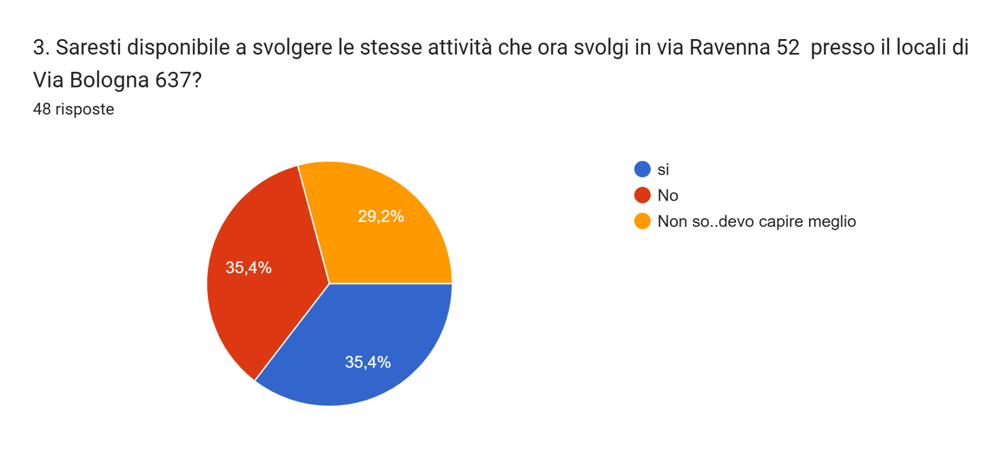

Slide 5
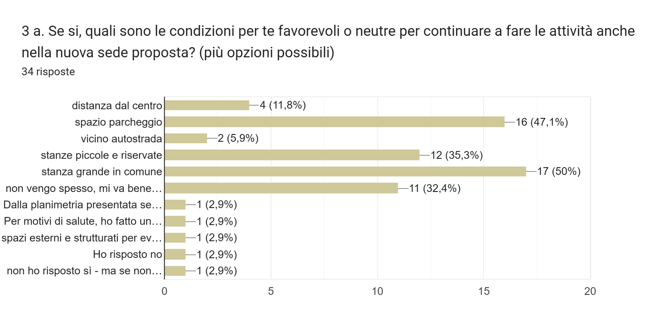

Slide 6
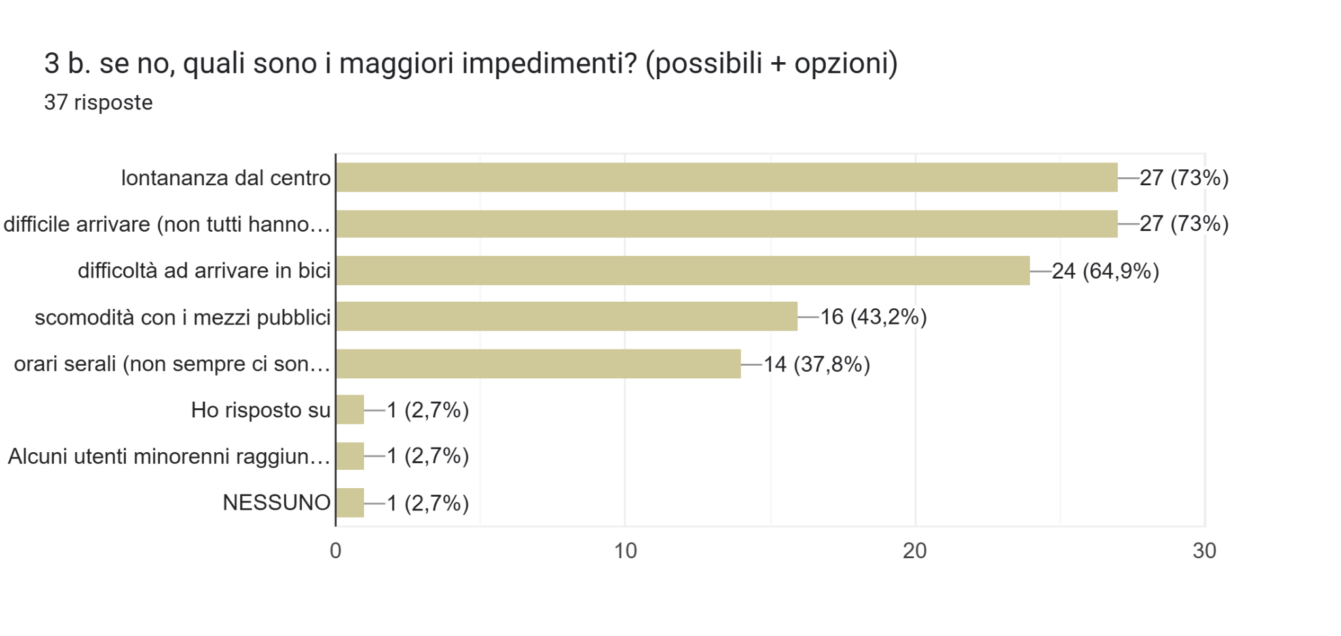

Slide 7
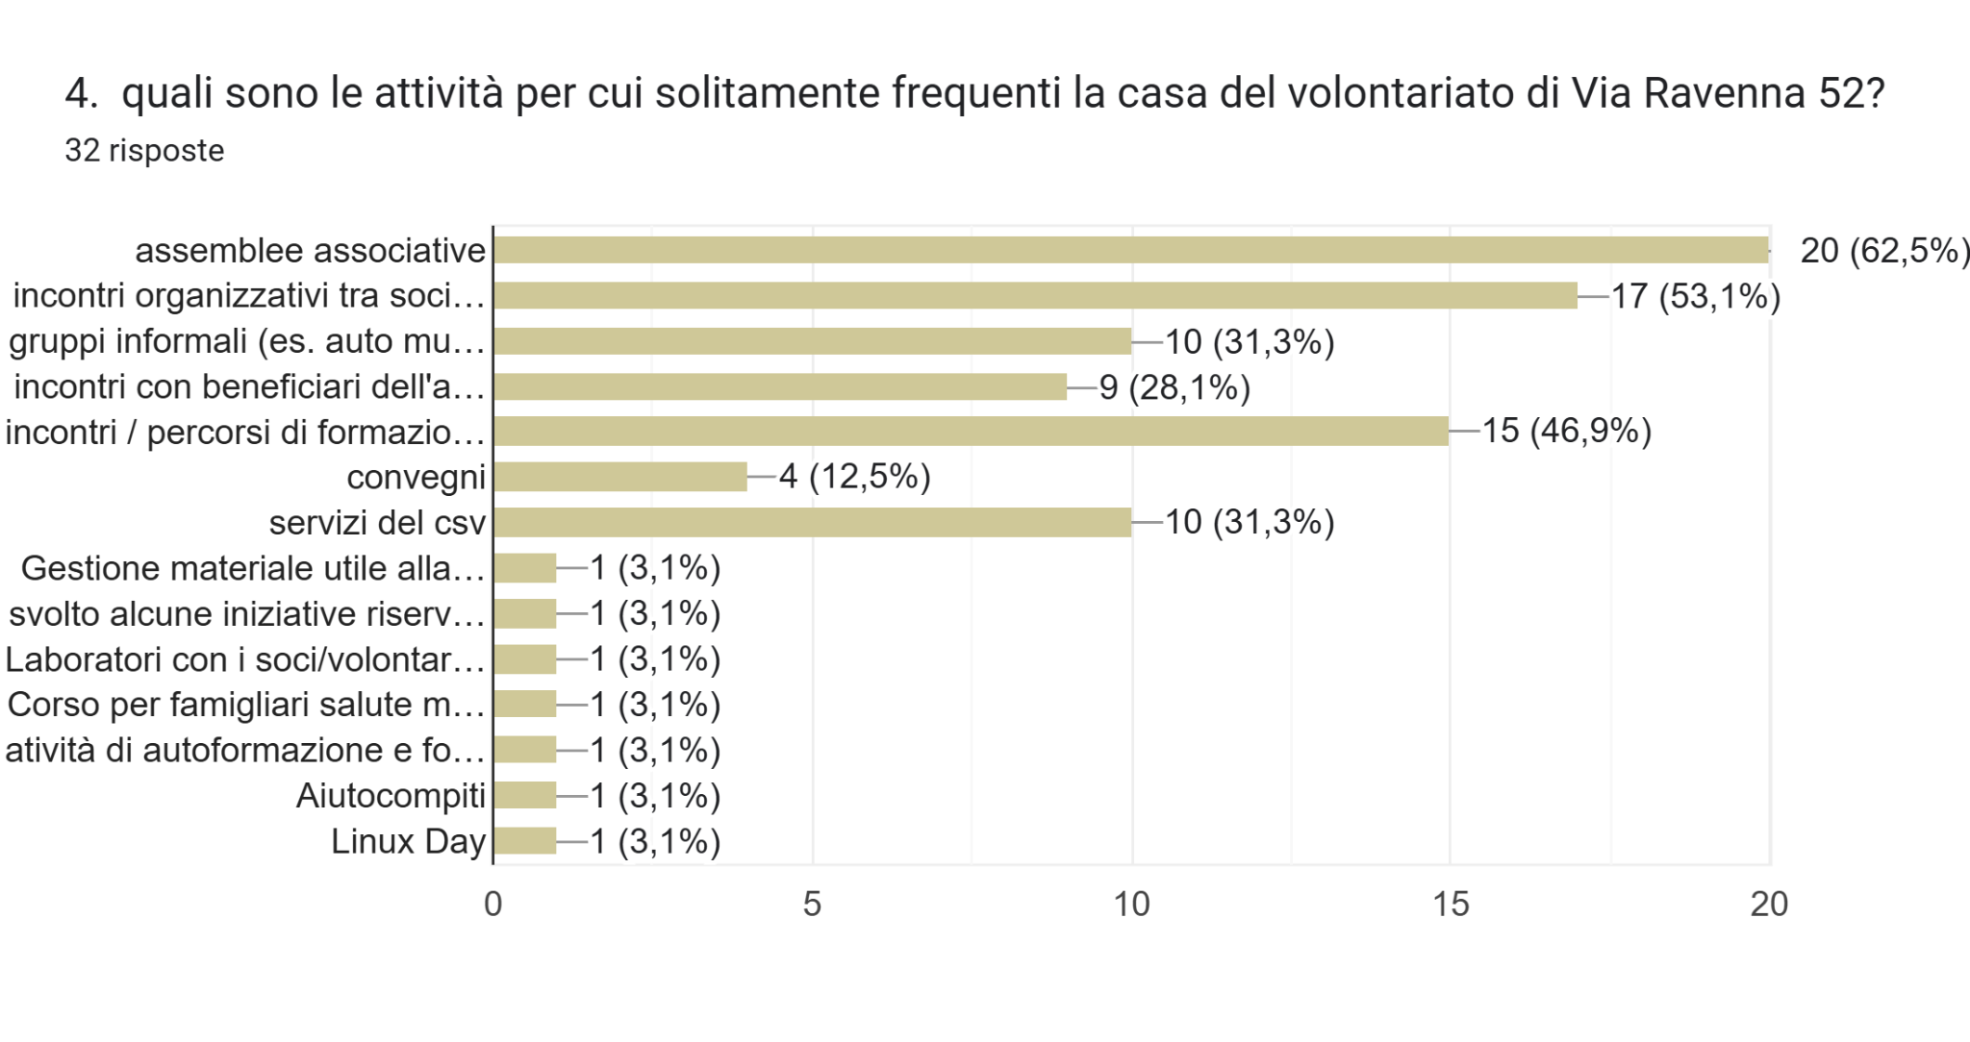

Slide 8
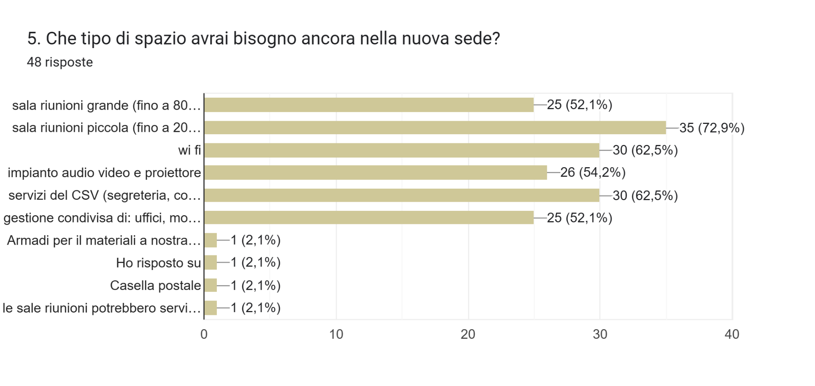

Slide 9
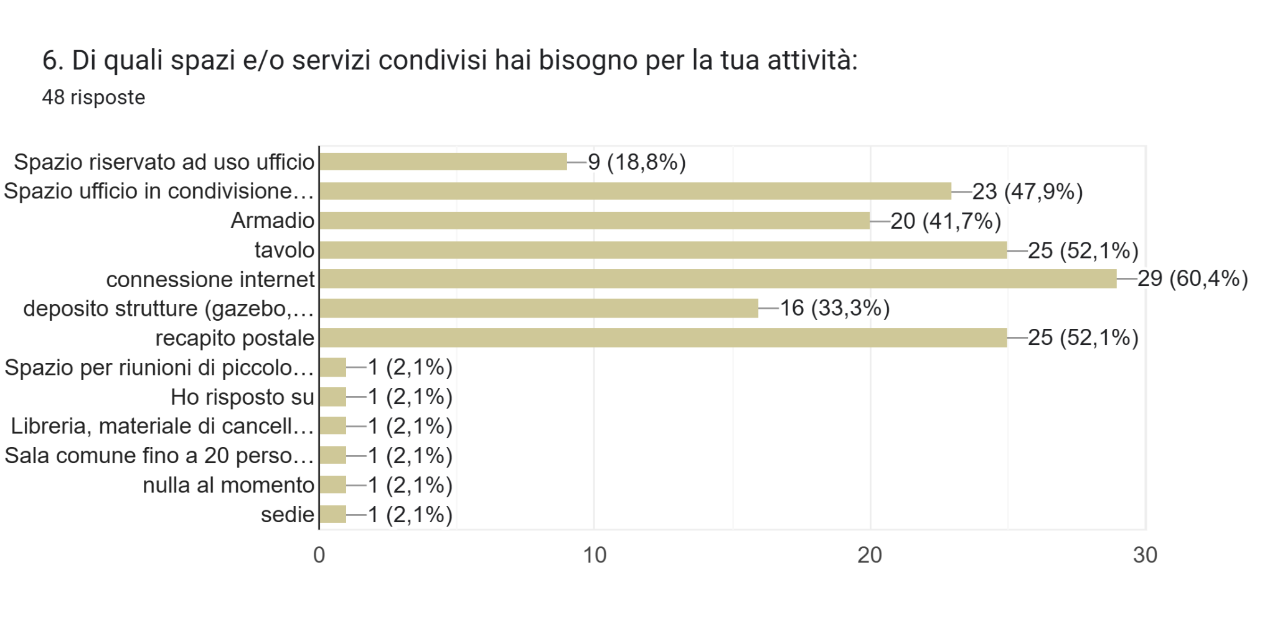

Slide 10
una possibile sintesi dei contributi
Criticità principali sulla proposta di trasferimento:
1. Accessibilità e Mobilità:
- La nuova sede in via Bologna viene considerata troppo decentrata e di difficile raggiungimento
- Forte preoccupazione per chi si sposta in bicicletta o a piedi (molti volontari e utenti)
- Trasporto pubblico limitato, specialmente nelle ore serali
- Problematiche per anziani e persone con disabilità
- Rischio di aumentare l'uso dell'auto privata, con impatti ambientali negativi

Slide 11
2. Impatto sul Ruolo Sociale:
- L'attuale sede CSV e delle associazioni è percepita come "Casa del Volontariato" centrale e integrata nel tessuto urbano
- Timore che il decentramento riduca la partecipazione e l'aggregazione
- Preoccupazione per l'accessibilità da parte delle persone fragili, frequenti beneficiari dei servizi
- Rischio di isolamento delle associazioni e perdita della dimensione comunitaria

Slide 12
3. Aspetti Operativi:
- Dubbi sulla capacità e adeguatezza degli spazi nella nuova sede
- Richieste di chiarimenti sui costi di gestione per le associazioni
- Necessità di sale riunioni ampie per incontri e formazione
- Preoccupazioni per la sicurezza negli orari serali
4. Aspetti Positivi della Sede Attuale:
- Posizione strategica e facilmente raggiungibile solo in auto
- Poca integrazione con altri servizi del territorio
- Presenza di parcheggio auto
- Spazi funzionali alle esigenze delle associazioni

Slide 13
Pochi elementi positivi vengono evidenziati per la nuova sede, principalmente:
- Maggiore ampiezza degli spazi (da alcuni)
- Facilità di parcheggio auto
- Migliore accessibilità per chi viene da fuori città
La maggioranza delle risposte esprime contrarietà al trasferimento, evidenziando come la posizione centrale sia strategica per la missione sociale del CSV.

Slide 14
alcune risposte dal sondaggio dei singoli - 126 risposte
DI CUI
11 sono cittadini che non appartengono a realtà formali o informali del Terzo Settore
115 sono volontari e/o cittadini attivi in associazioni, comitati, gruppi informali

Slide 15
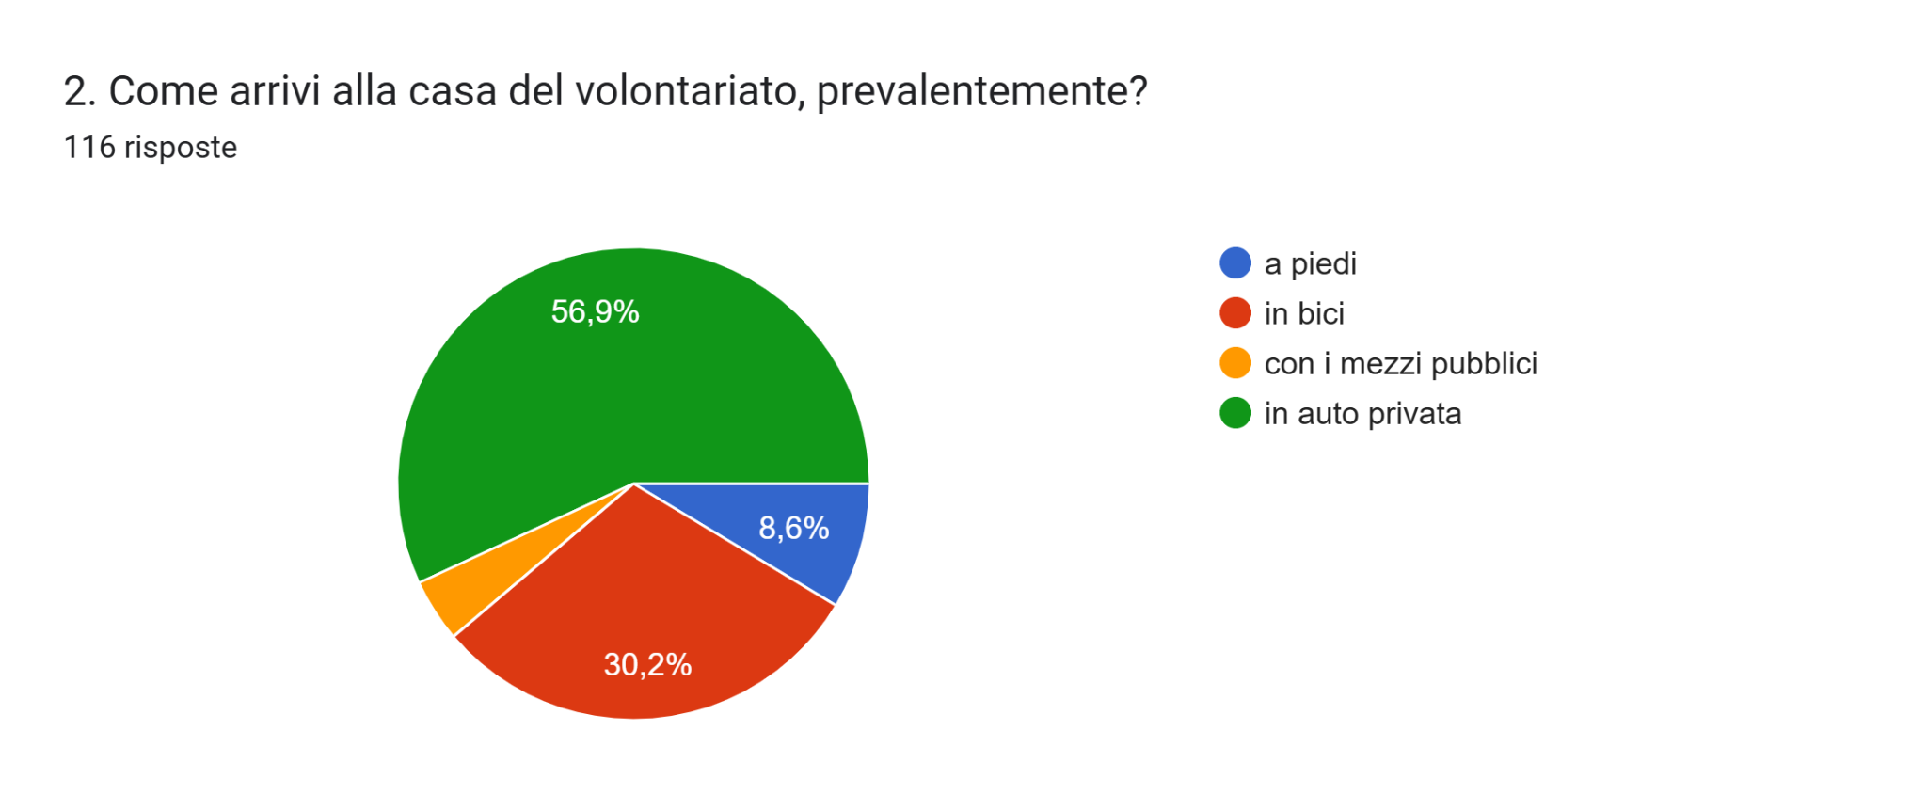

Slide 16
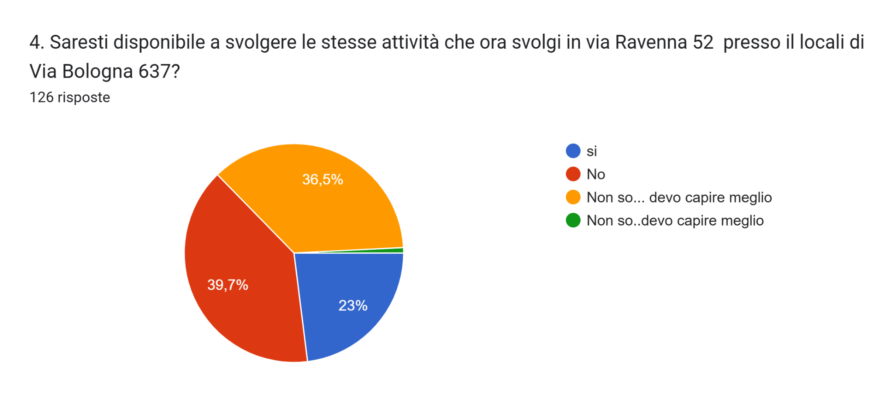

Slide 17
e ora? che facciamo?
proposte?
piste da perlustrare?
piano A, B, C....

Slide 18
La Casa del Volontariato di Ferrara - quale futuro?
1.10.2024

Slide 19
CHI LA ABITA?
23 ASSOCIAZIONI (volontariato, promozione sociale) hanno la sede operativa e legale = condividono la sede nelle sale comuni + spazi in condivisione
22 ASSOCIAZIONI HANNO SEDE LEGALE (indirizzo legale, posta, utilizzo spazi comuni ..)
17 gruppi di Auto mutuo aiuto si incontrano periodicamente presso la casa
CSV: ha gli uffici, organizza e ospita incontri di progetto, formazione UNIVOL e altra formazione, colloqui, consulenze, ecc. Lavorano complessivamente 12 operatori del CSV, di cui 3 a tempo pieno e 9 part-time o con collaborazioni continuative.

Slide 20
CHI LA VIVE?
Oltre agli enti sopra, molti gruppi, attività e realtà anche informali si incontrano e sono ospitati presso la casa, tra cui
gruppi di auto aiuto (i gruppi informali si incontrano regolarmente presso i locali (genitori di figli adolescenti, parkinson, salute mentale, famiglie affidatarie /adottive, contrasto alla violenza, fibromialgia; altri a cadenza periodica.)
copresc (coordinamento degli enti di servizio civile della provincia) è presente qui con un operatore e relativa postazione /telefono. Presso la sala riunioni vengono realizzati, oltre agli incontri di rete e progettazione degli enti, anche le formazioni ai ragazzi nell’anno di Servizio Civile (Regionale e Universale)
sede del Forum del Terzo settore per tutte le attività e incontri
aiuto compiti al sabato mattina (progetto volontariato accogliente e di prossimità) - con volontari e bambini in situazioni di disagio
diversi ETS ed Enti pubblici utilizzano la sala riunioni o altre sale per incontri, assemblee, percorsi di formazione, ecc

Slide 21
UTILIZZO DELLA SALA RIUNIONI SU PRENOTAZIONE
La sala riunioni e in caso di bisogno anche le due sale più grandi delle associazioni vengono utilizzate per le diverse iniziative:
In particolare nel 2023 state utilizzate per 496 volte
da 11 Gruppi di Auto-mutuo-aiuto, 14 Associazioni di Promozione Sociale, 21 Organizzazioni di Volontariato, 1 Cooperativa Sociale, 2 Enti pubblici, 1 Fondazione del Terzo Settore, 7 privati.

Slide 22
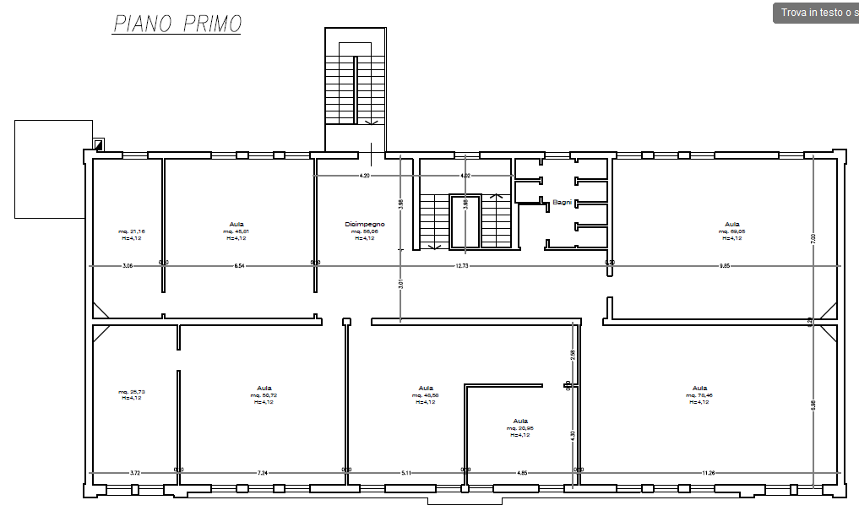
SPAZI OGGI A DISPOSIZIONE

Slide 23
SPAZI OGGI A DISPOSIZIONE
I mq complessivi del piano, comprensivi degli spazi comuni (corridoio/atrio, bagni, ecc.) sono quasi 450, di cui:
sala riunioni è di circa 80mq
4 spazi per le sedi delle associazioni, per circa 140 mq
3 per il csv (aule “segreteria” e “uffici”) per circa altri 140 mq.
gli spazi comuni (corridoio, atrio, vani scale, bagni) per circa 90 mq

Slide 24
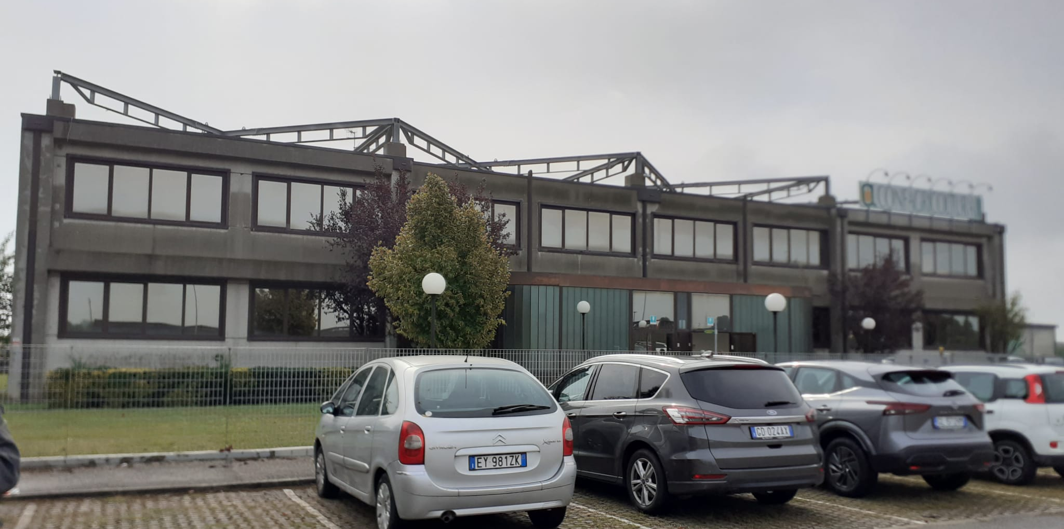
Proposta in via Bologna 637 (ex sede coldiretti)

Slide 25
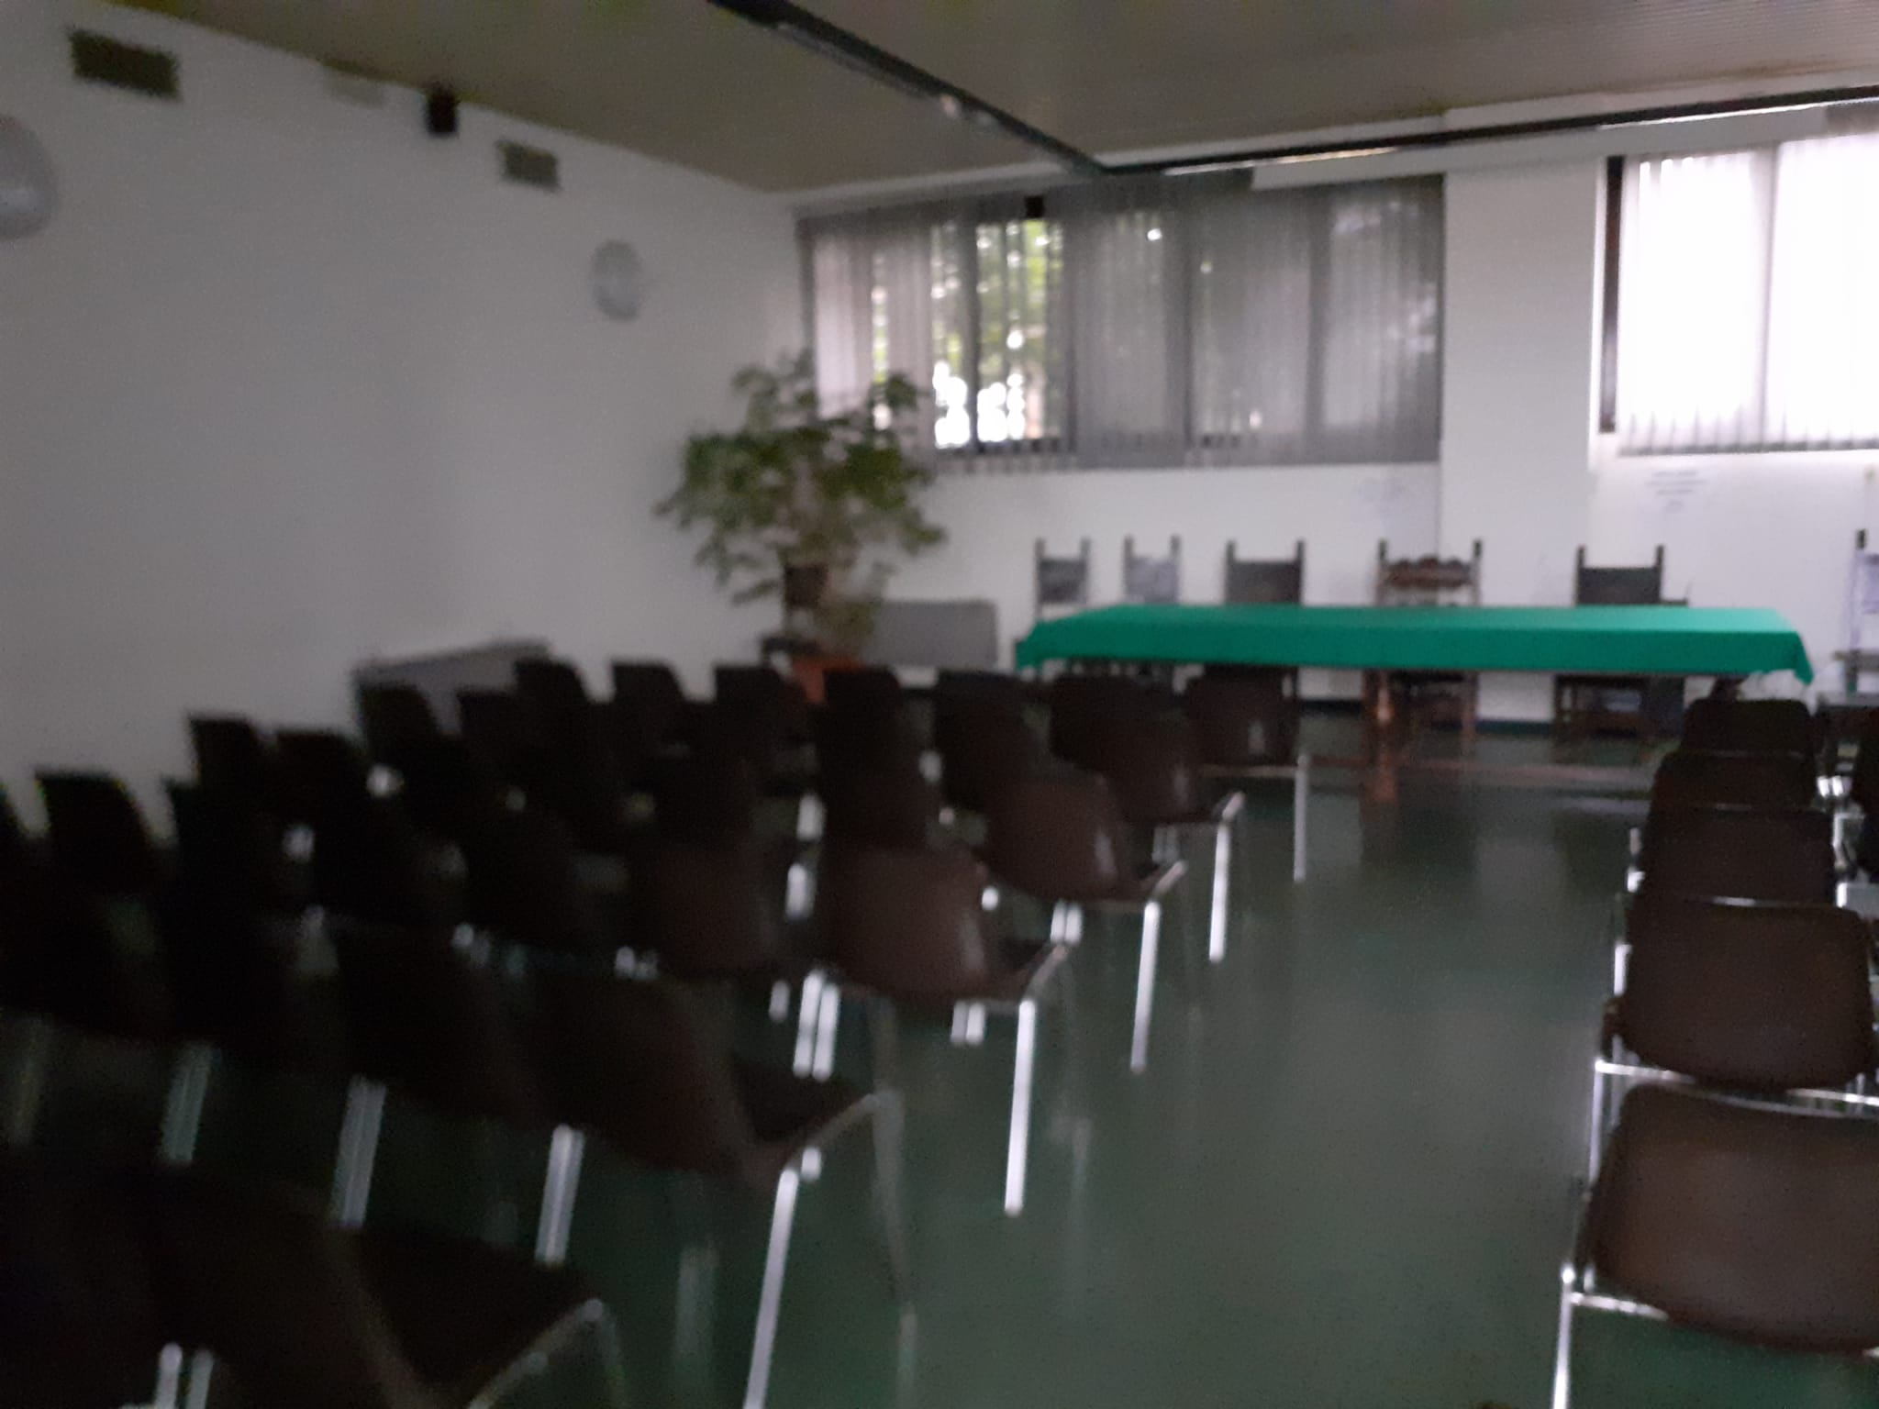
Sala riunioni PT - spazio condiviso con altri enti

Slide 26
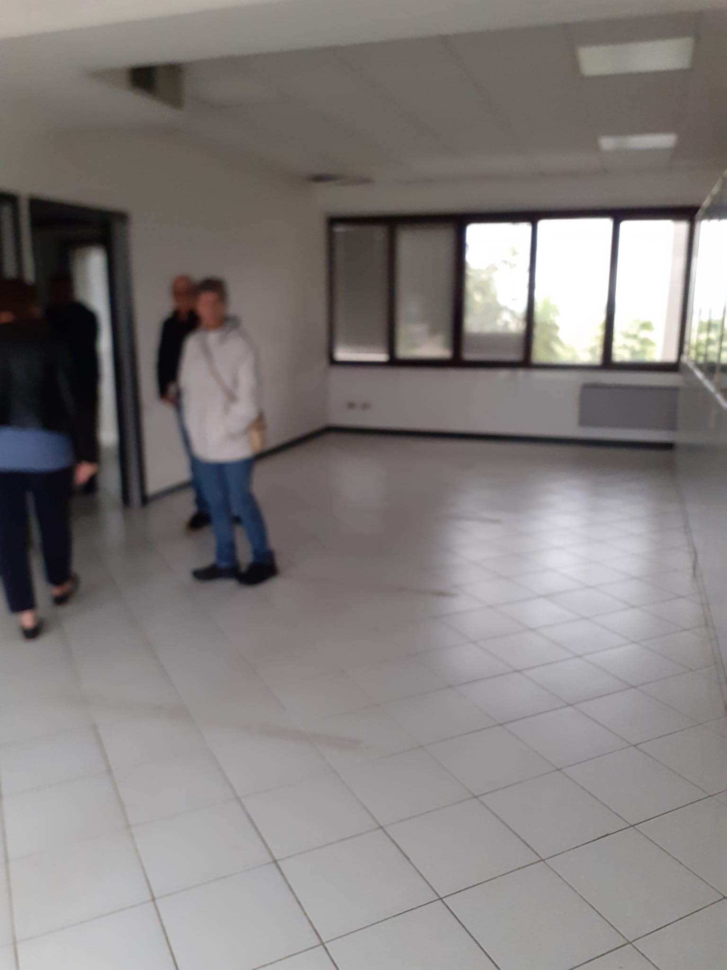
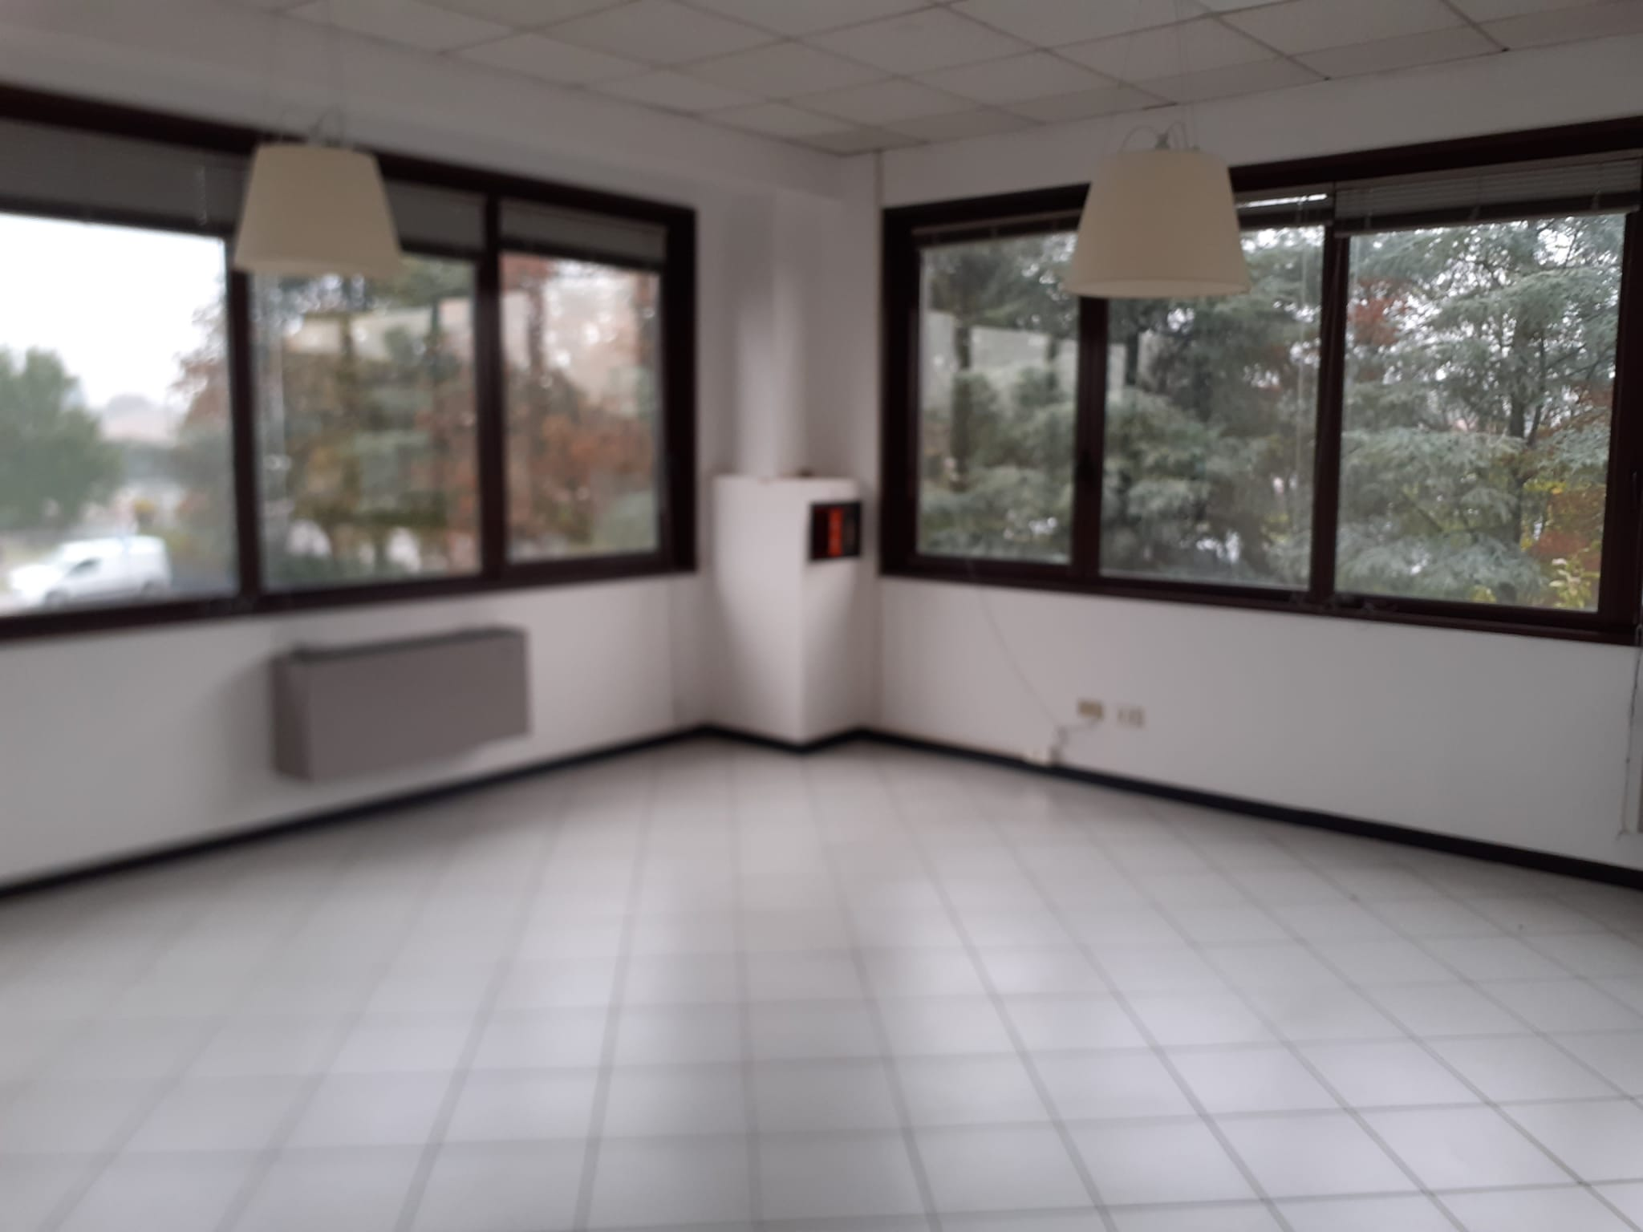
Spazio per csv e associazioni - 1 piano
1 sala - ufficio
Sala riunioni

Slide 27
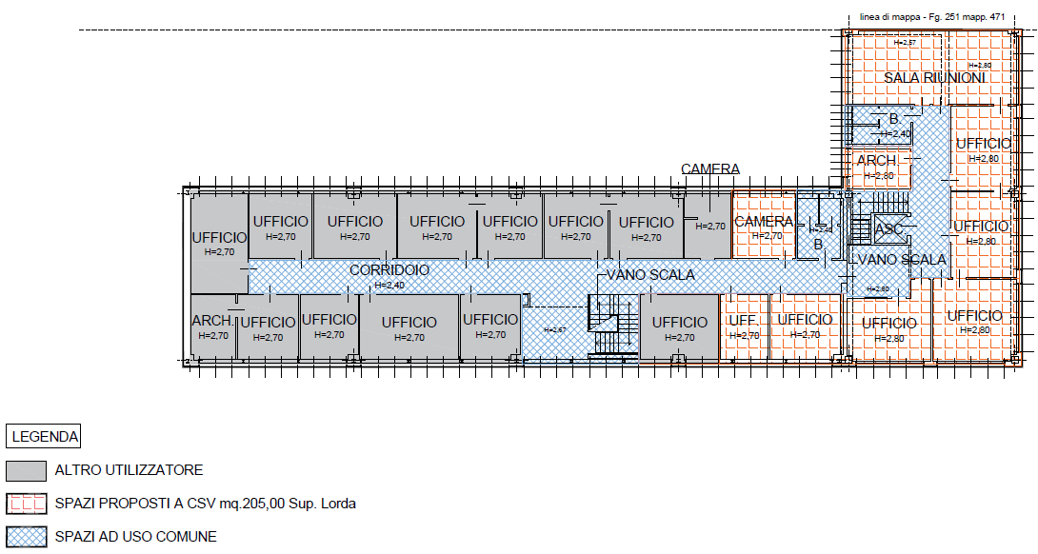
Proposta in via Bologna 637 (ex Coldiretti): primo piano

Slide 28
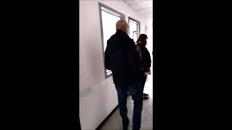

Slide 29
